Slide 1
Projekt Końcowy
Ilona Czyż
ZDtestPol97
Aplikacja internetowa – rejestracja użytkownika

Slide 2
Krótko o projekcie
Charakterystyka testowanej aplikacji (jakiego typu aplikacja, do czego służy?).
Testowana aplikacja jest internetową aplikacją typu e-commerce uruchamianą za pomocą przeglądarki internetowej.
Poprzez swój interfejs, możemy wykonać interesującą nas usługę.
Aplikacja webowa ma charakter interaktywny, co oznacza, że możemy nasze działania powiązać z systemem, np. kupić produkt, założyć konto, itp.
Na jakiej podstawie testowałeś/aś aplikacje?
Testowana aplikacja jest oparta o specyfikację produktu oraz testy eksploracyjne.

Slide 3
Krótko o projekcie
Co udało się zrobić:
Specyfikacja
Testy eksploracyjne
Przypadki testowe w narzędziu Test Rail
Zgłoszenia defektów w JIRA
Test w narzędziu Selenium IDE
Wysyłanie request’ów za pomocą narzędzia Postman, (GET, POST, PUT, DELETE).
Scenariusz napisany w BDD

Slide 4
Specyfikacja
Przykładowe wyprowadzone warunki testowe/przypadki testowe na podstawie specyfikacji.

Slide 6
Ryzyka Projektowe oraz Produktowe
Przykładowe zidentyfikowane ryzyka projektowe oraz produktowe.
Ryzyko produktowe:
Funkcjonalność
Wydajność
Wysoka złożoność struktury elementu
Ryzyko projektowe:
Brak doświadczenia testera
Jakość projektów
Jakość testów

Slide 7
Przypadki testowe w narzędziu
Zrzut ekranu przykładowego przypadku testowego.

Slide 8
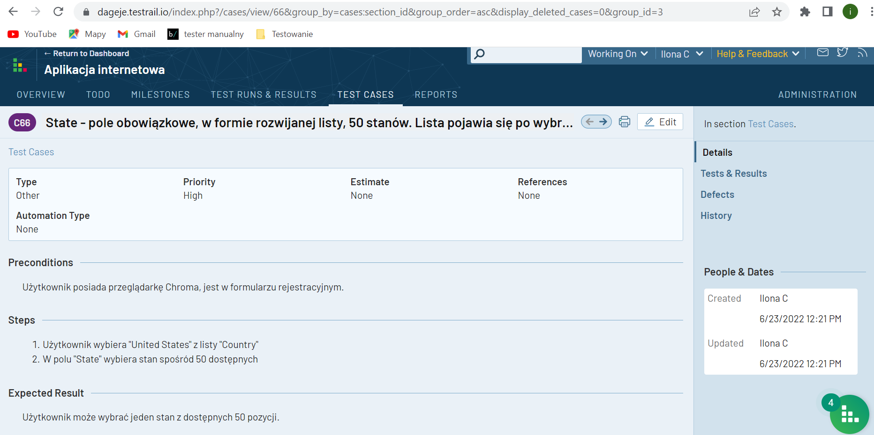

Slide 9
Sesja eksploracyjna
Uzupełnij poniższą kartę sesji eksploracyjnej
ID Sesji: AIRU01
Tester | Ilona Czyż |  |  | Data | 16.06.2022
Czas Rozpoczęcia | 14:14 |  |  | Czas Zakończenia | 15:15
Cel | Przetestowanie funkcjonalności formularza rejestracyjnego w aplikacji internetowej http://automationpractice.com/
Znalezione Błedy | 1. Część podpowiedzi pod inputami jest w kolorze czerwonym, pozostała w kolorze szarym. 2. Podpowiedź informuje o zarejestrowaniu jednego z dwóch nr telefonu, odnośnik do wypełnienia pola obowiązkowego wskazuje na telefon komórkowy. 3. Input odnoszący się do „Assign an address alias for future reference.” nie powinien być polem obowiązkowym. 4. Brak potwierdzenia założenia konta.
Dalsza analiza | Należy rozważyć jaki kolor powinien zostać użyty w podpowiedziach pod inputami, kolor czerwony jest standardowo używany w przypadku nie uzupełnionego/błędnie uzupełnionego pola. Konieczna jest analiza obowiązkowych inputów, odnośniki do obowiązkowych pól nie pokrywają się z podpowiedziami. Poprawne wypełnienie formularza i zatwierdzenie go nie skutkuje mailowym potwierdzeniem rejestracji.

Slide 10
Raportowanie defektów w narzędziu JIRA
Zrzut ekranu przykładowego raportu z awarii.

Slide 11
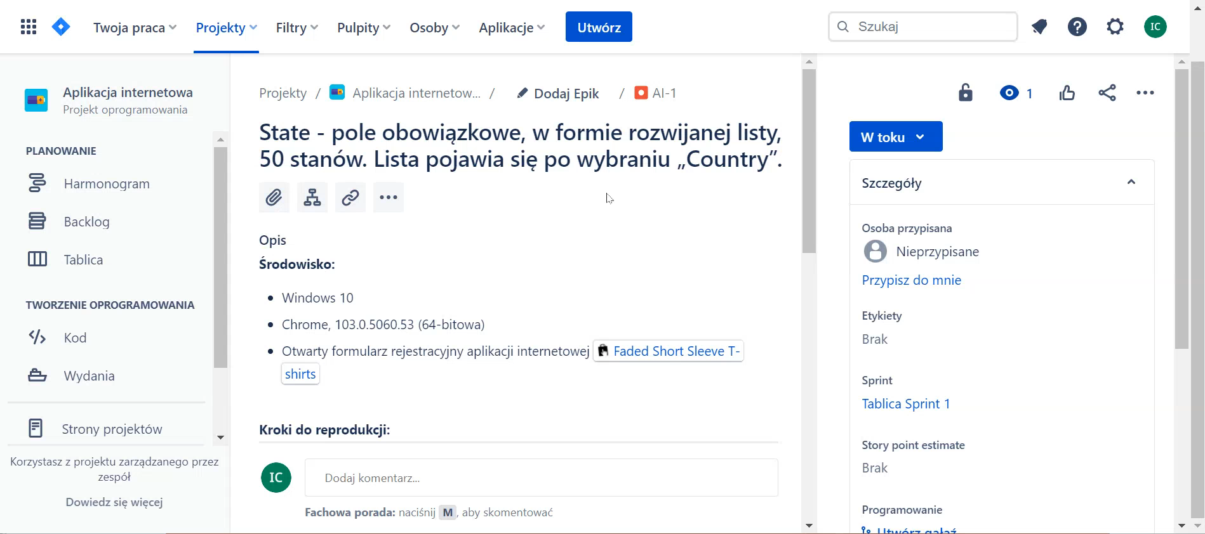

Slide 12
Elementy dodatkowe
Nagrywanie testów za pomocą Narzędzia Selenium IDE.
Korzystanie z narzędzi deweloperskich w przeglądarce internetowej.
Wysyłanie request’ów za pomocą narzędzia Postman, (GET, POST, PUT, DELETE).
Przepisanie wybranego przypadku testowego za pomocą Behavior Driven Development.

